Slide 1


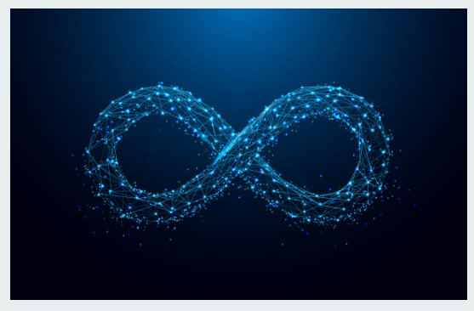
<… moving codes to>

Slide 2

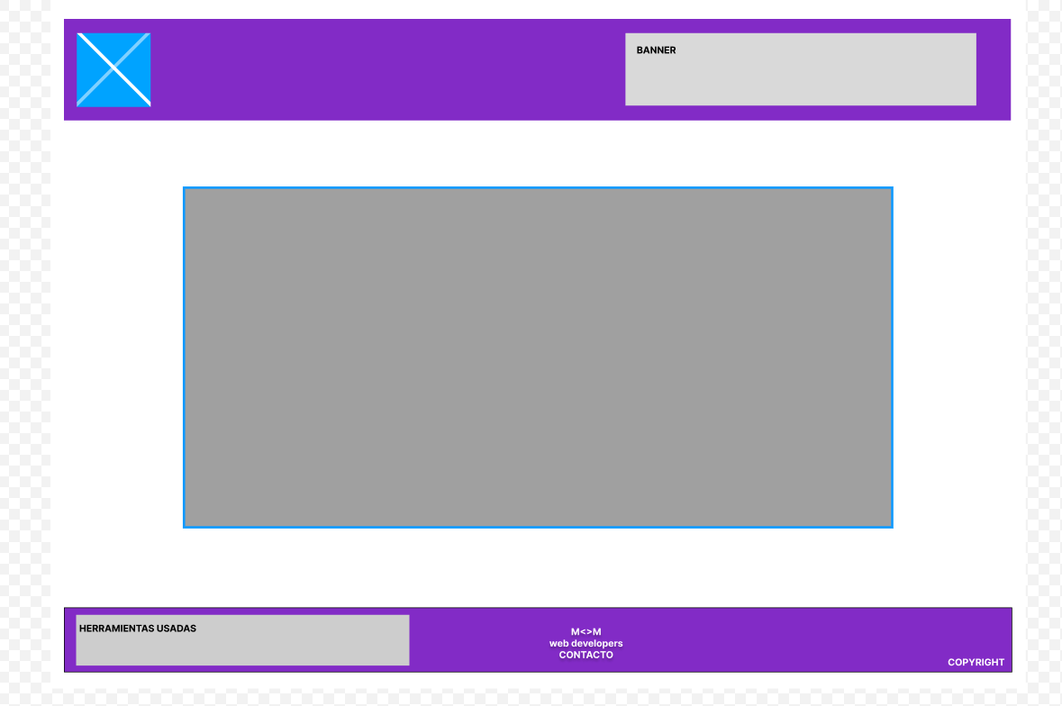
1er SKETCH - FIGMA

Slide 3

1er LOGOTIPO – CANVA.COM

Slide 4

1er BANNER – CANVA.COM

Slide 5
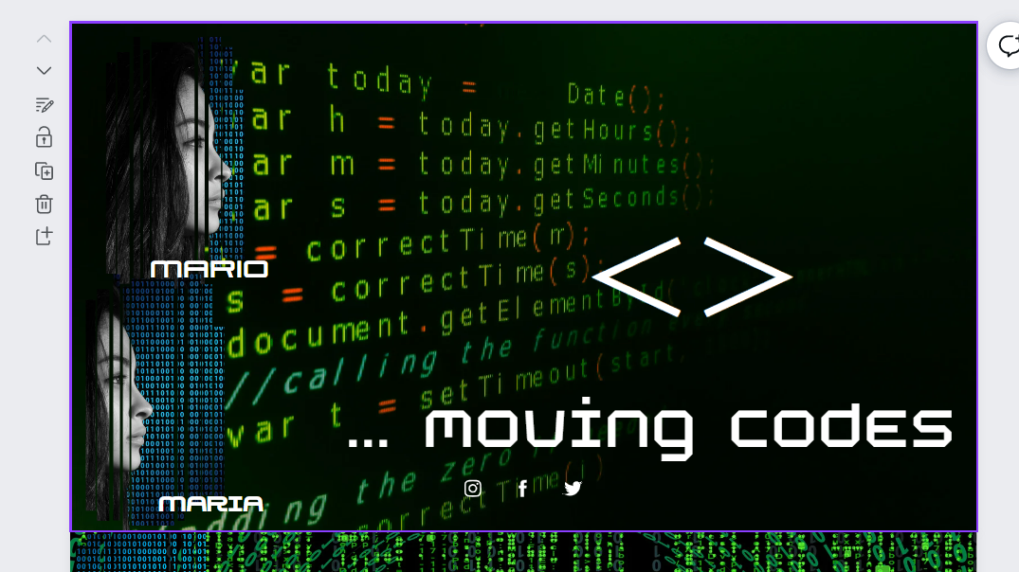
1as PLANTILLAS MAIN – CANVA.COM

Slide 6
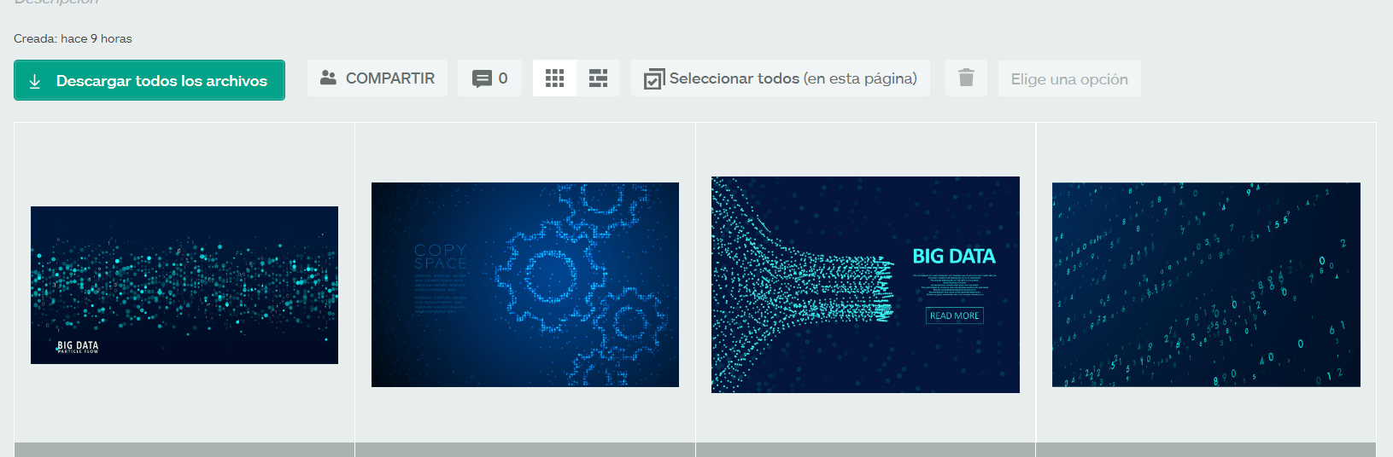
SELECCIÓN DE IMÁGENES – iStock.com

Slide 7
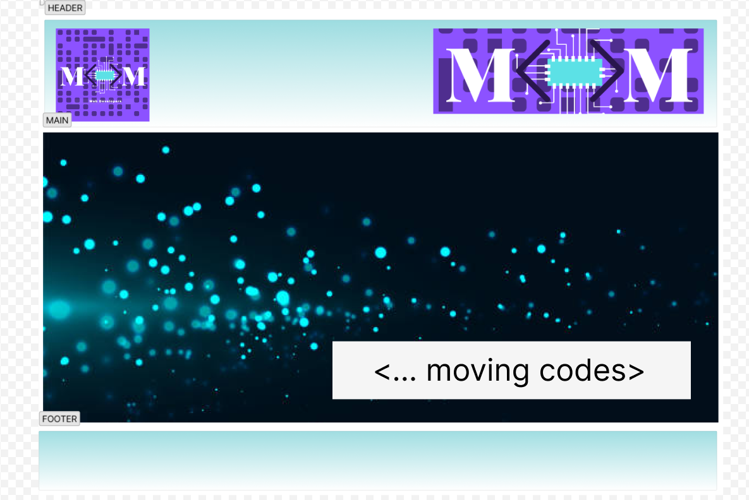
PRACTICANDO FIGMA – REPLANTEAMIENTO MOCK UP / v.1

Slide 8

CAMBIOS EN LOGOTIPO y BANNER – CANVA.COM

Slide 9
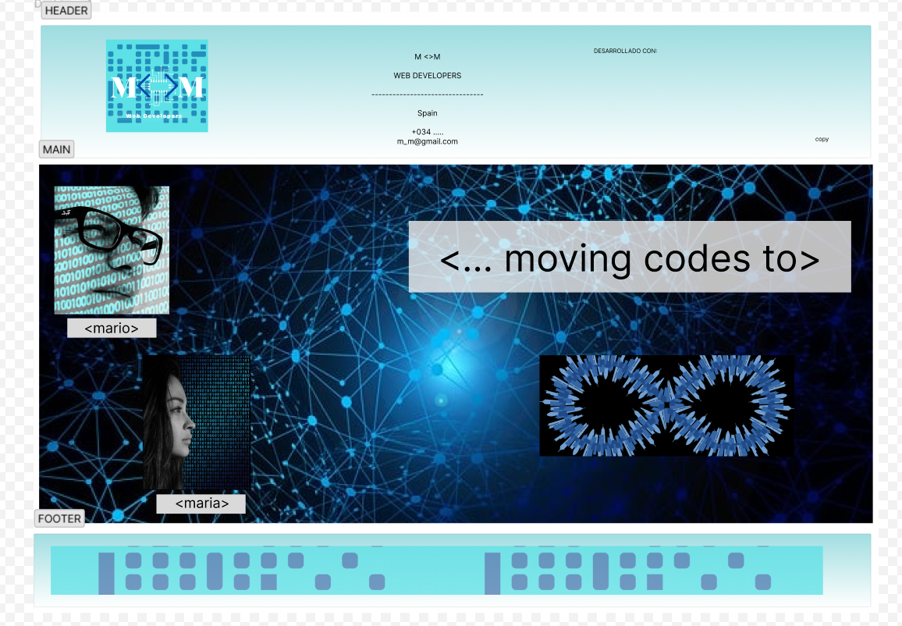
PRACTICANDO FIGMA – REPLANTEAMIENTO MOCK UP / v.2

Slide 10
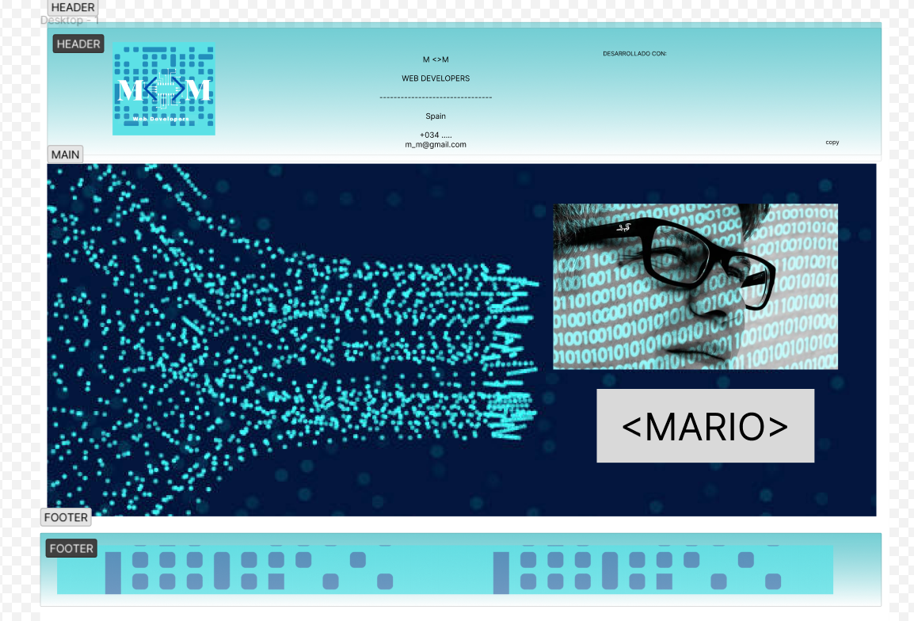
PRACTICANDO FIGMA – REPLANTEAMIENTO MOCK UP / v.3

Slide 11
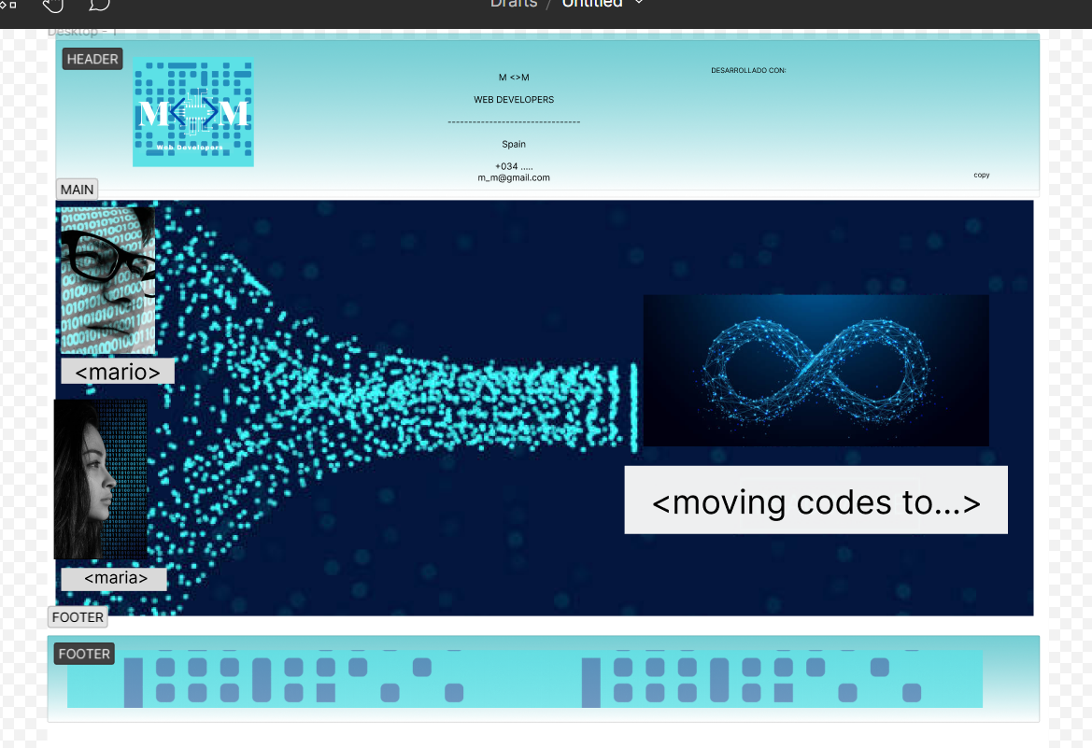
PRACTICANDO FIGMA – REPLANTEAMIENTO MOCK UP / v.4

Slide 12
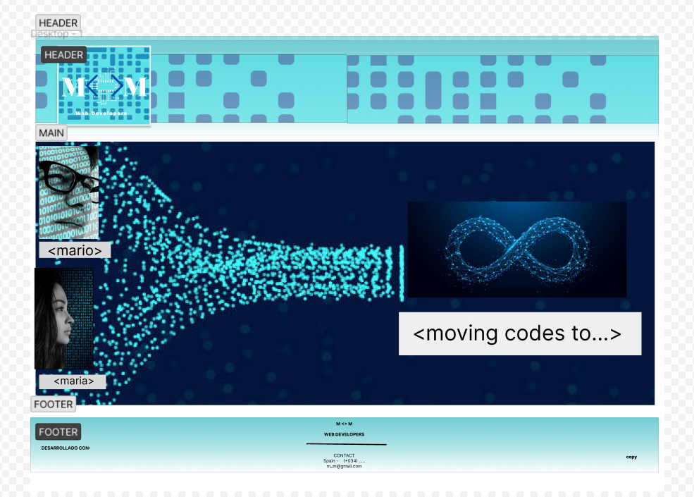
PRACTICANDO FIGMA – REPLANTEAMIENTO MOCK UP / v.5

Slide 13
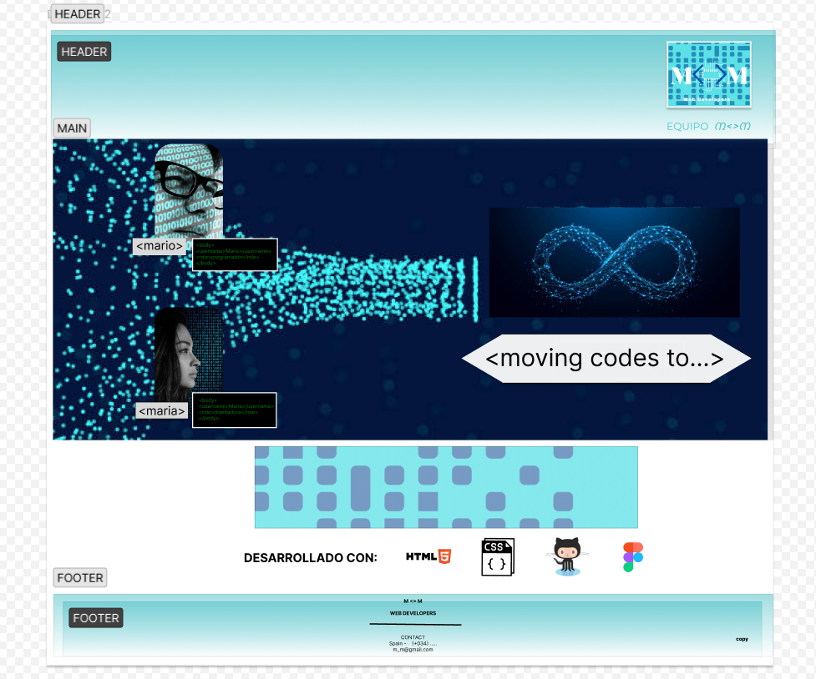
PRACTICANDO FIGMA – REPLANTEAMIENTO MOCK UP / v.6

Slide 14
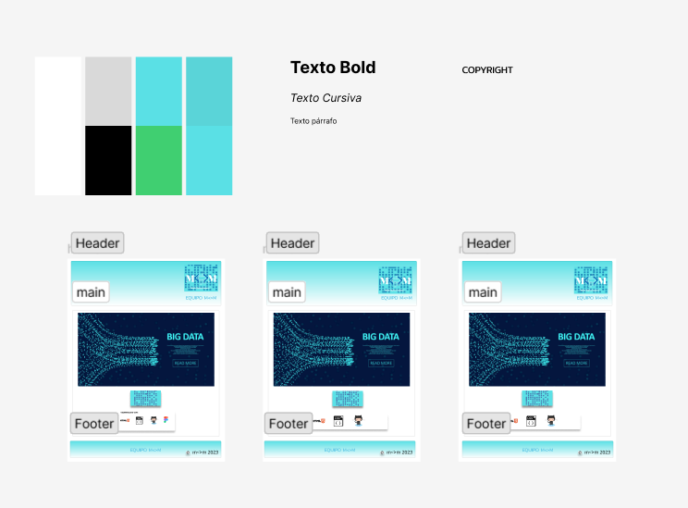
MOCK UP / v.final

